Slide 1




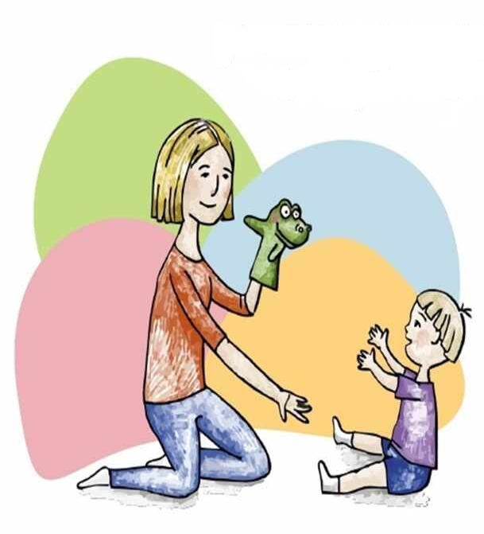
Кызыл -2025
Министерство труда и социальной политики Республики Тыва
РАННЯЯ ПОМОЩЬ
детям и их семьям

Slide 2
Ранняя помощь – это комплекс медицинских, социальных и психолого-педагогических услуг, оказываемых на межведомственной основе детям и их семьям.
ДЛЯ КОГО нужны услуги ранней помощи?
Детям с ограничениями жизнедеятельности: дети-инвалиды, дети с ограниченными возможностями здоровья, дети с генетическими нарушениями и их родители;
Детям группы риска: дети с риском развития стойких нарушений функций организма и ограничений жизнедеятельности, дети из группы социального риска, в том числе дети-сироты и дети, оставшиеся без попечения родителей, дети из семей, находящихся в социально опасном положении.
Дети, родители которых обеспокоены развитием и поведением ребёнка.
Возрастная категория детей от
0 до 3 лет
здравоохранение
социальная защита
образование

Slide 3






Как получить услуги службы ранней помощи
Для получения услуги ранней помощи родители или законные представители ребенка могут обратиться в службу ранней помощи
Обращение может поступить от родителей или по рекомендации соответствующего специалиста (врача, педагога, психолога, социального работника).

Slide 4

Чем ребенку могут помочь в Службе ранней помощи?
оценить уровень развития ребенка
выявить ограничения и трудности развития
сформировать адекватную «картину» ограничений ребенка
Вместе с родителями разработать и реализовывать программу ранней помощи в разных областях жизнедеятельности особого ребенка: двигательной, речевой, когнитивной, самообслуживания и др.
Помочь родителям лучше понимать потребности ребенка и содействовать его оптимальному развитию
Способствовать успешной социализации и интеграции ребенка в обществе.
Найти способы оптимального взаимодействия родитель-ребенок в обычных бытовых ситуациях (кормление, одевание, игра и т.д.)

Slide 5
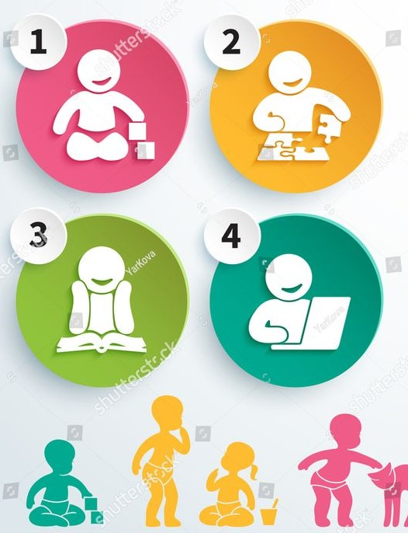


Специалисты служб ранней помощи:
Проводят индивидуальные занятия с детьми и родителями, консультируют родителей
Осуществляют оценку особенностей развития ребенка
Составляют индивидуальную программу развития

Slide 6

Индивидуальные программы ранней помощи разрабатываются с целью формирования у ребенка базовых навыков, а также умений, которые он приобретает в первые три года жизни.
двигательные навыки (дотягиваться и брать игрушки, поворачиваться, ползать, ходить)
когнитивные навыки (думать, помнить, решать поставленные задачи)
социально-эмоциональные навыки (играть, взаимодействовать с другими людьми, проявлять чувства)
коммуникативные навыки (слушать обращенную к нему речь, понимать, разговаривать)
навыки самообслуживания (кушать, одеваться, мыться).

Slide 7
Завершение индивидуальной программы происходит, если:
все цели достигнуты, факторы риска устранены, ребенок и его семья больше не нуждаются в услугах службы ранней помощи
ребенок достиг возраста 3 лет
по иным причинам, которые могут препятствовать реализации программы
семья принимает решение о прекращении реализации программы

Slide 8


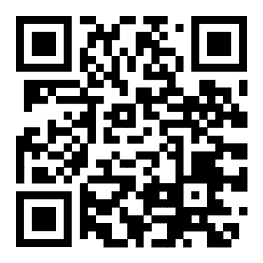
Ранняя помощь предоставляется в следующих учреждениях
Ресурсно-методический центр по работе с инвалидами и организации ранней помощи
адрес: г. Кызыл, ул. Московская, д.2, кабинет:110,
телефон: 8(39422)2-13-69, доб.2025
режим работы:
понедельник-четверг: 08:30-17:30,
пятница: 08:30-12:30
выходной: суббота-воскресенье

Slide 9

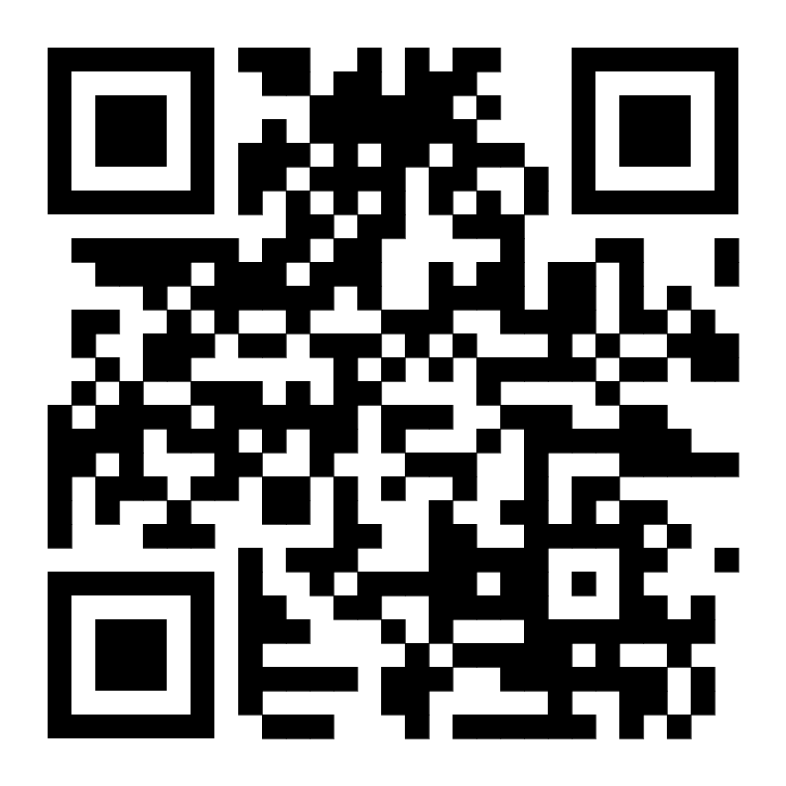
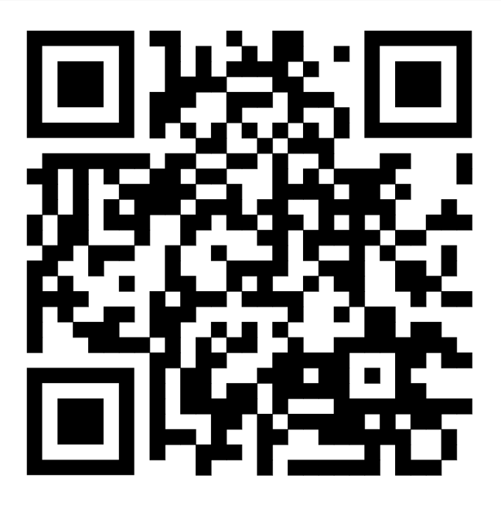
ГБУ РТ «Центр социальной помощи семье и детям г. Кызыла»
адрес: г. Кызыл, ул. Кочетова, д.21
режим работы:
понедельник-четверг: 08:00-17:00,
пятница: 08:00-12:00
выходной: суббота-воскресенье
ГБУ РТ «Комплексный центр социального обслуживания населения Дзун-Хемчикского кожууна»
адрес: г. Чадан, ул. Шахтерская, д.1., телефон: 8(39434)2-10-65
режим работы:
понедельник-четверг: 08:30-17:30,
пятница: 08:30-13:00
выходной: суббота-воскресенье

